Slide 1

TẬP ĐỌC LỚP 4
Tuần 3 (tiết 2)

Slide 2

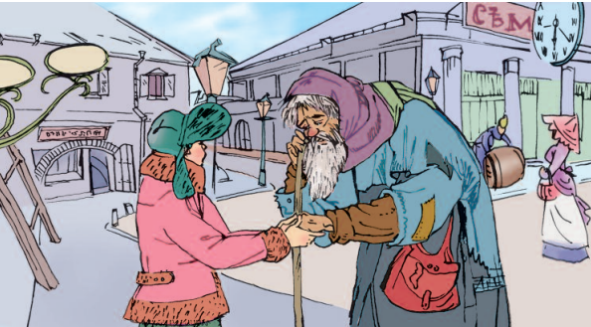
Tập đọc
Người ăn xin
Cùng tìm hiểu tác giả

Slide 3
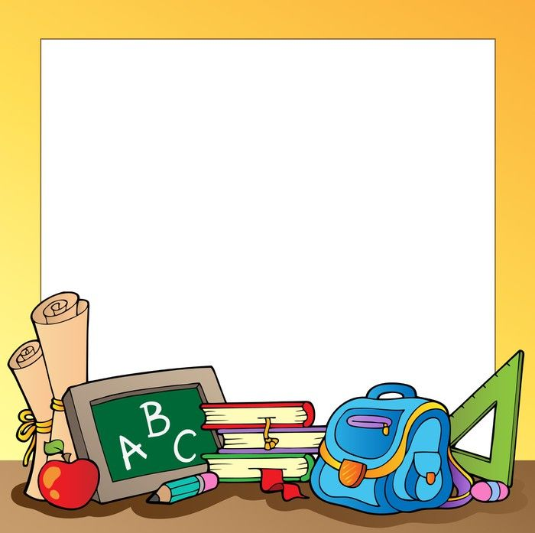
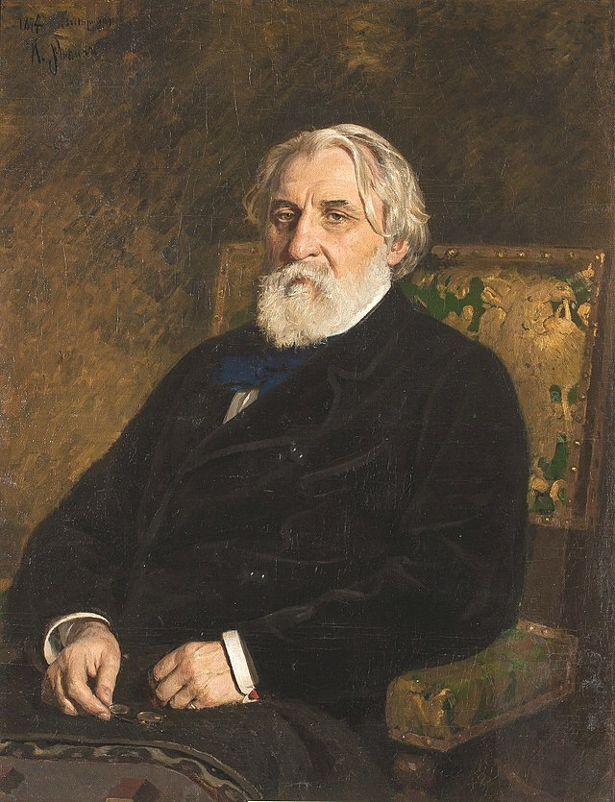

Tuốc – ghê – nhép
(1818 – 1883):
Là một nhà văn, nhà soạn kịch nổi tiếng của Nga thế kỉ XIX.

Slide 4

SGK/30, 31
Người ăn xin
1. Luyện đọc đúng
2. Tìm hiểu bài
3. Luyện đọc hay

Slide 5
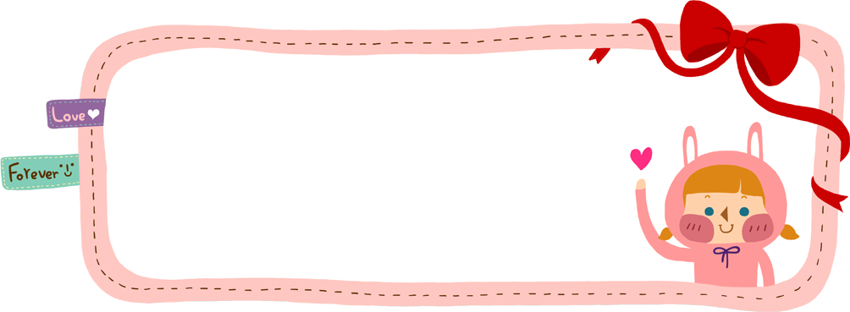
LUYỆN ĐỌC

Slide 6
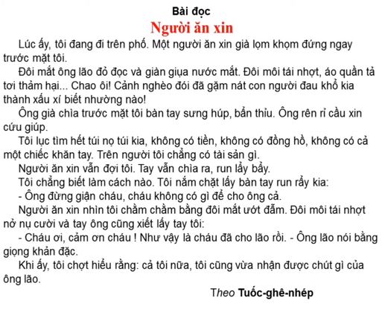

Slide 7




Slide 8
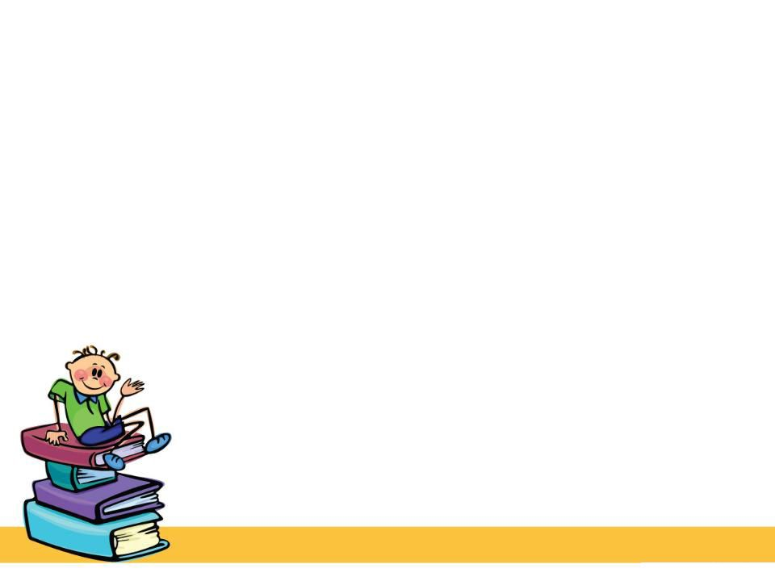
Luyện đọc
Từ:
bẩn thỉu
Tuốc-ghê-nhép
bẩn thỉu
lọm khọm
lọm khọm
cứu giúp
cứu giúp
sưng húp
sưng húp
lẩy bẩy
lẩy bẩy

Slide 9

Câu:
- Chao ôi! Cảnh nghèo đói đã gặm nát con người đau khổ kia thành xấu xí biết nhường nào!
- Cháu ơi, cảm ơn cháu! Như vậy là cháu đã cho lão rồi.

Slide 10
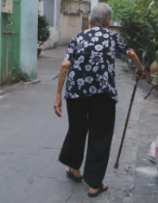
Giải nghĩa từ
Lọm khọm: (dáng vẻ) già yếu, lưng còng, chậm chạp.

Slide 11
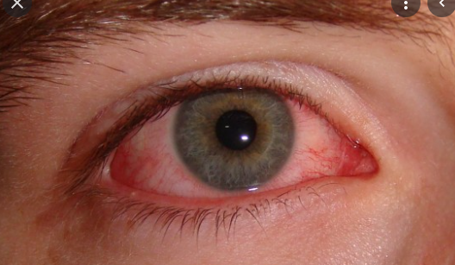
Giải nghĩa từ
Đỏ đọc: rất đỏ, như có pha sắc máu.

Slide 12
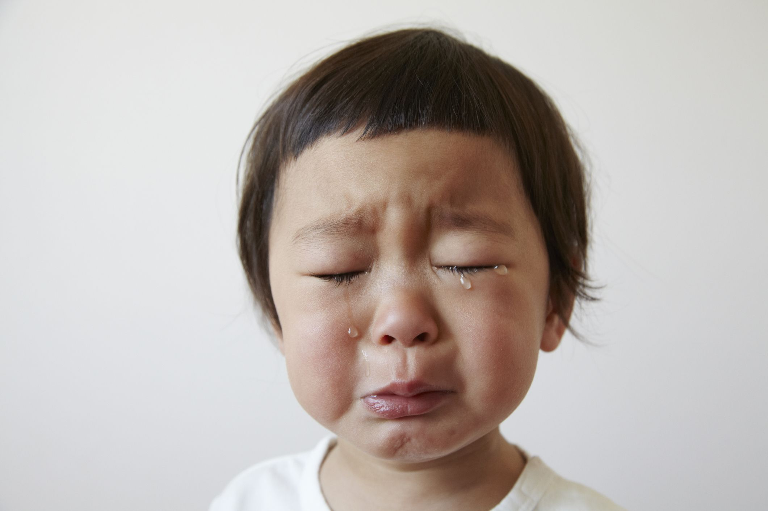
Giải nghĩa từ
Giàn giụa: (nước mắt) tràn ra nhiều, không kìm giữ được.

Slide 13
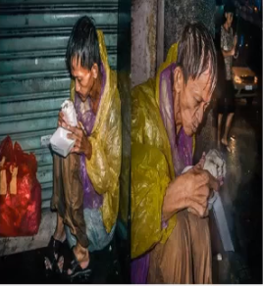
Giải nghĩa từ
Thảm hại: (dáng vẻ) khổ sở, đáng thương.

Slide 14

Giải nghĩa từ
Chằm chằm: (nhìn) chăm chú,
lâu không chớp mắt và có ý dò hỏi.

Slide 15
TÌM HIỂU BÀI

Slide 16
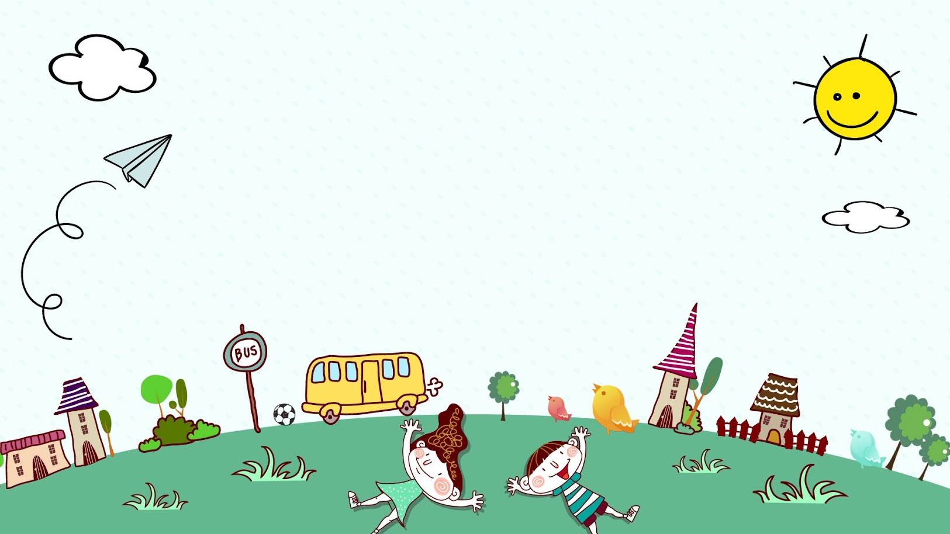
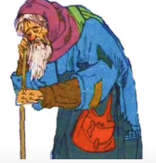
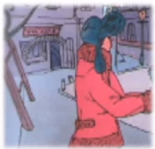
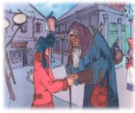
Ông lão
Cậu bé
Sự cho đi và nhận lại

Slide 17

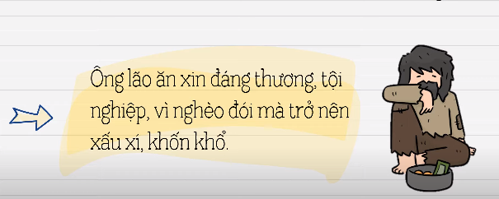
1.a Cậu bé gặp ông lão ăn xin khi nào?
- Cậu bé gặp ông lão ăn xin khi cậu đang đi trên phố.
1.b Hình ảnh ông lão ăn xin đáng thương như thế nào?
- Dáng vẻ: Lọm khọm
- Áo quần: Tả tơi thảm hại
- Đôi mắt: Đỏ đọc,
giàn giụa nước mắt
- Bàn tay: Sưng húp bẩn thỉu
- Đôi môi: Tái nhợt
- Giọng nói: Rên rỉ cầu xin

Slide 18
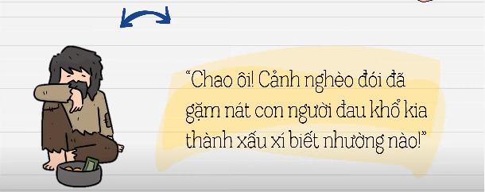
Ý chính
đoạn 1
➔ Hình ảnh ông lão ăn xin đáng thương

Slide 19
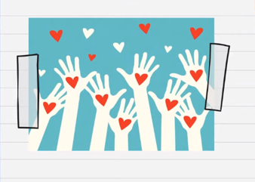
2. Hành động và lời nói ân cần của cậu bé chứng tỏ tình cảm của cậu bé đối với ông lão ăn xin như thế nào?

Slide 20
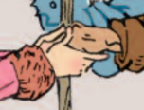
Nhân vật cậu bé
Hành động
Lời nói
- Lục tìm hết túi nọ đến túi kia.
- Ông đừng giận cháu, cháu không có gì để cho ông cả.
- Nắm chặt lấy bàn tay run rẩy của ông lão.
Hành động và lời nói của cậu bé chứng tỏ cậu bé
tốt bụng, biết xót thương ông lão và muốn
giúp đỡ ông.

Slide 21
Ý chính
đoạn 2
➔ Cậu bé xót thương ông lão và muốn giúp đỡ ông.

Slide 22
3. Cậu bé không có gì cho ông lão, nhưng ông lão lại nói: “Như vậy là cháu đã cho lão rồi.”. Em hiểu cậu bé đã cho ông lão cái gì?
4. Theo em, cậu bé đã nhận được gì từ ông lão ăn xin?
Thứ cậu bé “cho đi”
Thứ cậu bé “nhận lại”
- Tình thương
- Lòng biết ơn
- Cảm thông
- Sự trân trọng
- Tôn trọng
- Sự thấu hiểu

Slide 23
Ý chính
đoạn 3
➔ Sự đồng cảm giữa ông lão ăn xin và cậu bé.

Slide 24

Nội dung: Ca ngợi cậu bé có tấm lòng nhân hậu, biết đồng cảm, thương xót trước hoàn cảnh bất hạnh của ông lão ăn xin nghèo khổ.

Slide 25
Luyện đọc hay

Slide 26

Tôi chẳng biết làm cách nào. Tôi nắm chặt lấy bàn tay run rẩy kia:
- Ông đừng giận cháu, cháu không có gì để cho ông cả.
Người ăn xin nhìn tôi chằm chằm bằng đôi mắt ướt đẫm. Đôi môi tái nhợt nở nụ cười và tay ông cũng xiết lấy tay tôi:
- Cháu ơi, cảm ơn cháu! Như vậy là cháu đã cho lão rồi – Ông lão nói bằng giọng khản đặc,
Khi ấy, tôi chợt hiểu rằng: cả tôi nữa, tôi cũng vừa nhận được chút gì của ông lão.

Slide 27

DẶN DÒ
1
Luyện đọc lại bài
2
Trả lời lại các câu hỏi
3
Chuẩn bị bài mới

